Slide 1



Slide 2







Trò chơi:
1
2
3
ĐỐ BẠN NGHỀ GÌ?
GV bấm vào số để ra hình ảnh cho hs đoán nghề nghiệp. Đoán xong bấm lại vào hình ảnh đó để hiện đáp án. Rồi bấm vào hình để đáp án biến mất. Tiếp tục đến câu tiếp theo
Đọc xong thì xóa bỏ cái đi thầy cô nhé.
4
5
6
LÍNH CỨU HỎA
CẢNH SÁT
Thủy thủ
VẬN ĐỘNG VIÊN
NHẠC SĨ, CA SĨ
PHI CÔNG

Slide 3




(Tiết 2)

Slide 4



Slide 5

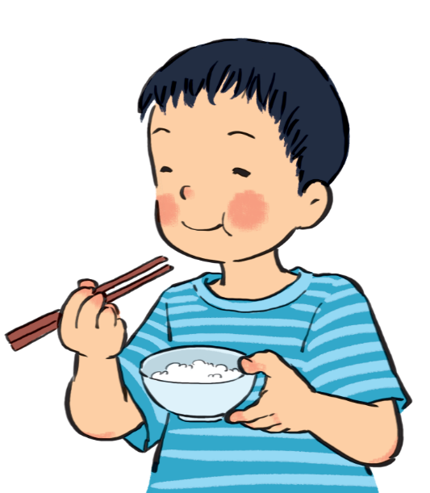
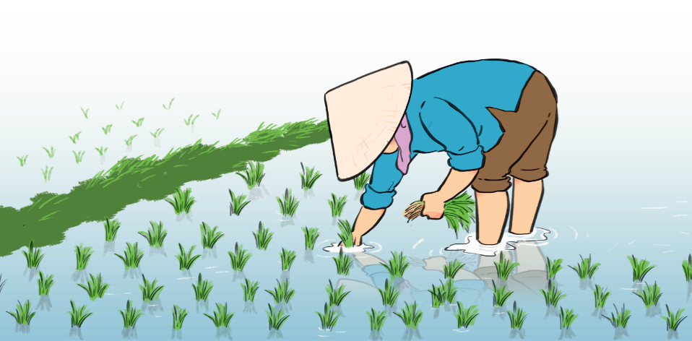
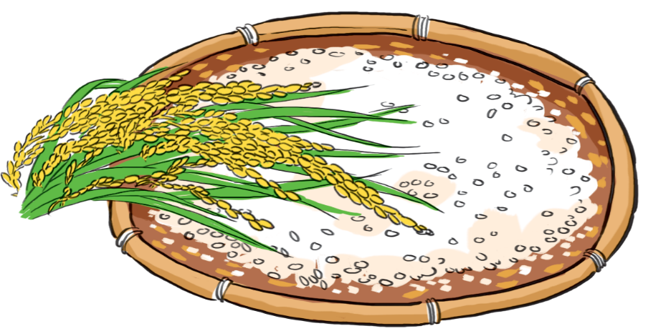
Nêu lợi ích của công việc trong từng hình dưới đây.
Tạo ra gạo, cơm để ăn

Slide 6
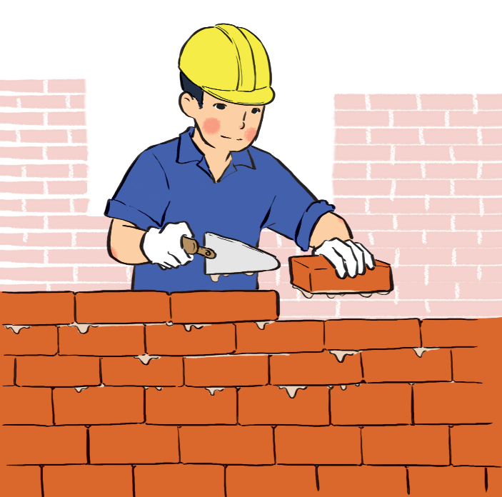
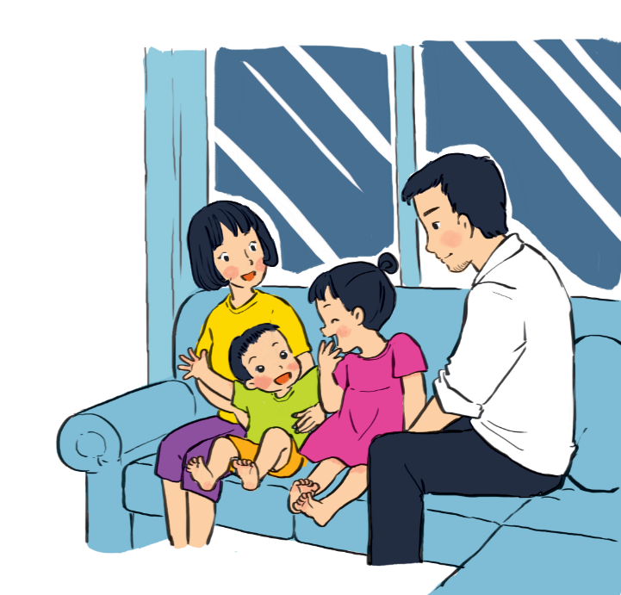

Xây nên nhà cửa cho chúng ta ở

Slide 7

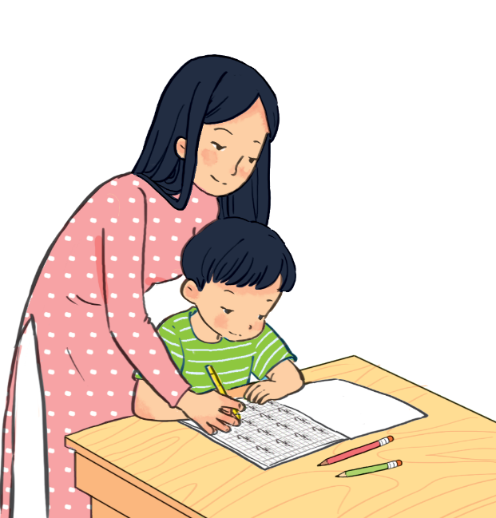
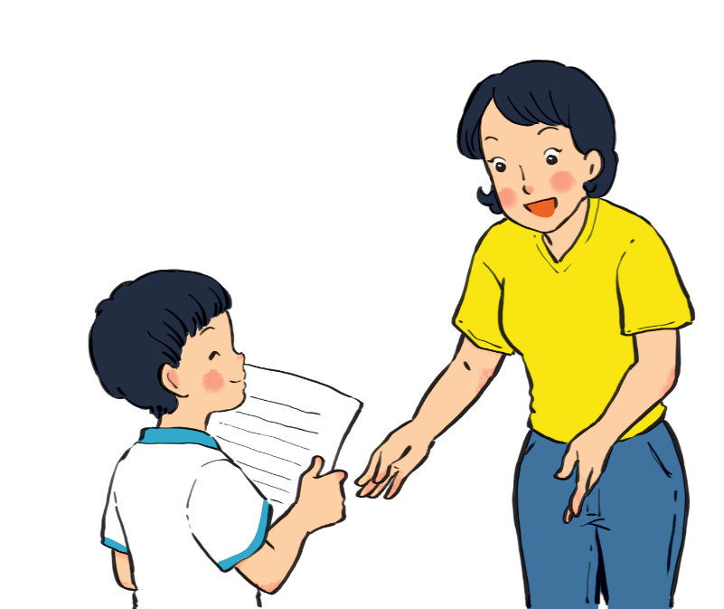
Dạy dỗ các em nên người

Slide 8
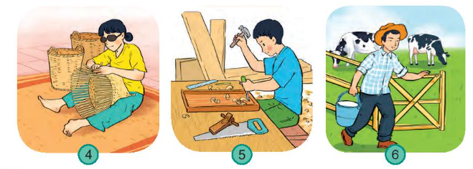
Hãy nói về lợi ích của các công việc khác mà em biết.

Slide 9

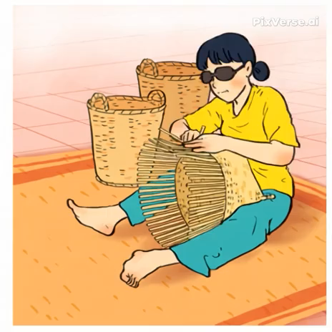
Đây là người khiếm thị đang đan lát để tạo ra các sản phẩm thủ công.

Slide 10
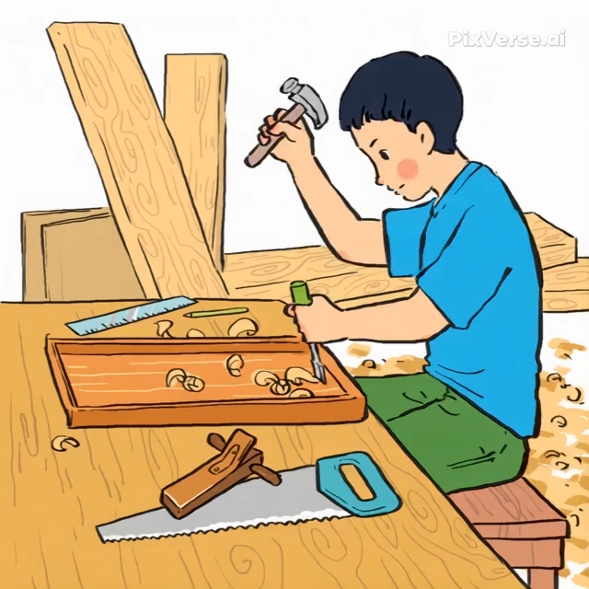
Chú thợ mộc đang tạo ra các sản phẩm đồ gỗ như bàn, ghế…

Slide 11
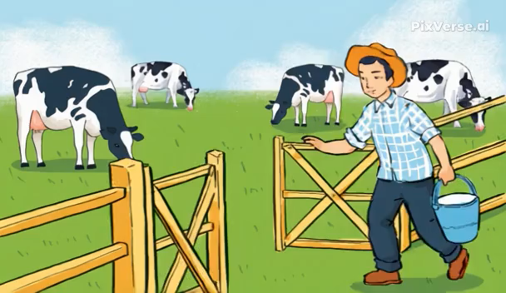
Chú nông dân đang nuôi bò sữa để lấy sữa cho các em uống hàng ngày.

Slide 12


Tuổi nhỏ làm việc nhỏ, các em cũng có thể làm rất nhiều việc có ích cho gia đình cộng đồng.

Slide 13


Slide 14

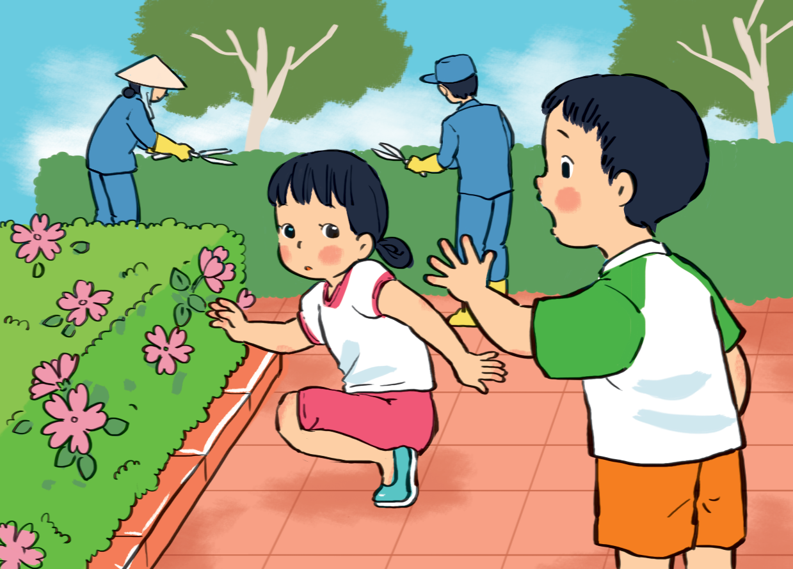
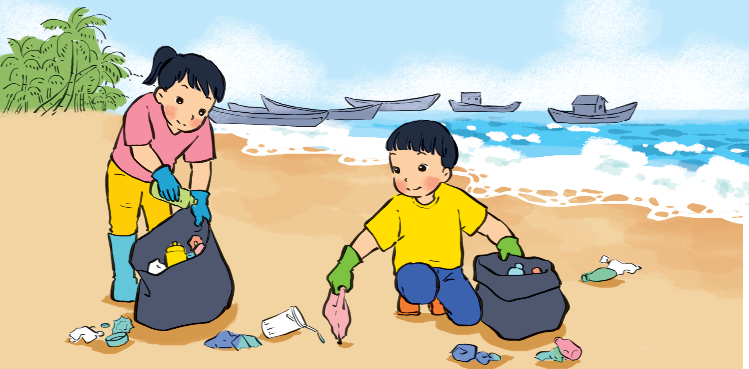
Em làm được những việc gì để đóng góp cho nơi em sống?

Slide 15
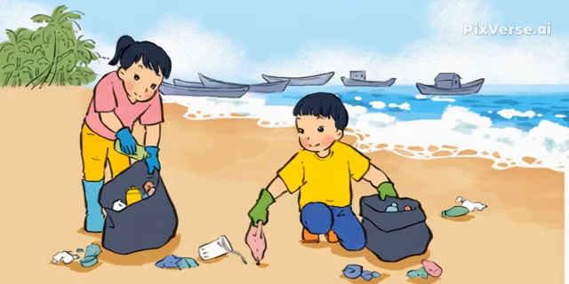
Hai bạn nhỏ đang nhặt rác ở bãi biển. Công việc này giúp giữ gìn vệ sinh môi trường.

Slide 16
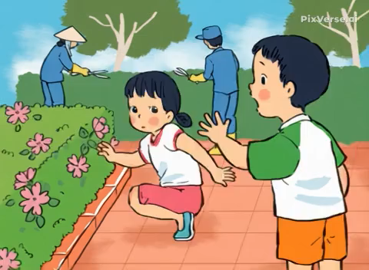
Bạn nữ đang giơ tay định hái hoa, bạn nam đã ngăn cản bạn.
Chúng ta không được hái hoa, bẻ cành để bảo vệ cảnh quan môi trường

Slide 17
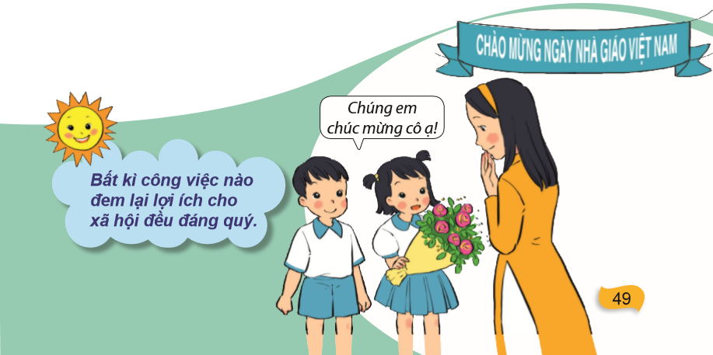

Slide 18

Về nhà:
Chuẩn bị bài sau: Bài 12: Vui đón Tết

Slide 19


